Slide 1
第3章 关系数据库语言SQL
西安交通大学计算机科学与技术学院 任雪斌
xuebinren@mail.xjtu.edu.cn

Slide 2
第3章 关系数据库语言SQL
3.1 SQL语言概述
3.2 SQL数据定义功能
3.3 SQL数据查询功能
3.4 SQL数据操纵功能
3.5 视图
3.6 SQL数据控制功能
3.7 嵌入式SQL

Slide 3
3.1 SQL语言概述
结构化查询语言SQL（Structured Query Language）是一种介于关系代数与关系演算之间的语言，其功能包括查询、操纵、定义和控制四个方面，是一个通用的的关系数据库语言
SQL于1974年由Donald D. Chamberlin 和 Raymond F. Boyce(IBM)提出，并在IBM公司的System R上实现
目前，SQL已成为关系数据库的标准语言

Slide 4
3.1 SQL语言概述
SQL语言的版本
  1986年，ANSI X3.135-1986，ISO/IEC 9075:1986，SQL-86
  1989年，ANSI X3.135-1989，ISO/IEC 9075:1989，SQL-89 (SQL1) (About 156 pages)
  1992年，ANSI X3.135-1992, ISO/IEC 9075:1992，SQL-92（SQL2）(>600 pages)
  1999年，ISO/IEC 9075:1999, SQL:1999（SQL3）(1700 pages)
  2003年，ISO/IEC 9075:2003, SQL:2003（SQL4）
  2006年，ISO/IEC 9075-14:2006，SQL:2006
  SQL 2008(3777 pages)， SQL 2011，SQL 2016 ……

Slide 5
3.1 SQL语言概述
SQL的特点
综合统一
  集数据定义语言（DDL），数据查询语言（QL）数据操纵语言（DML），数据控制语言（DCL）功能于一体
  可以独立完成数据库生命周期中的全部活动：
    定义关系模式，插入数据，建立数据库；
    对数据库中的数据进行查询和更新；
    数据库重构和维护
    数据库安全性、完整性控制等
  用户数据库投入运行后，可根据需要随时逐步修改模式，不影响数据的运行
  数据操作符统一

Slide 6
3.1 SQL语言概述
SQL的特点
高度非过程化
  非关系数据模型的数据操纵语言“面向过程”，必须指定存取路径
  SQL只要提出“做什么”，无须了解存取路径
  存取路径的选择以及SQL的操作过程由系统自动完成

Slide 7
3.1 SQL语言概述
SQL的特点
面向集合的操作方式
  非关系数据模型采用面向记录的操作方式，操作对象是一条记录
  SQL采用集合操作方式
    操作对象、查找结果可以是元组的集合
    一次插入、删除、更新操作的对象可以是元组的集合

Slide 8
3.1 SQL语言概述
SQL的特点
以同一种语法结构提供多种使用方式
  SQL是独立的语言
  能够独立地用于联机交互的使用方式
  SQL又是嵌入式语言
  SQL能够嵌入到高级语言（例如Python,C，C++，Java）程序中，供程序员
  设计程序时使用

Slide 9
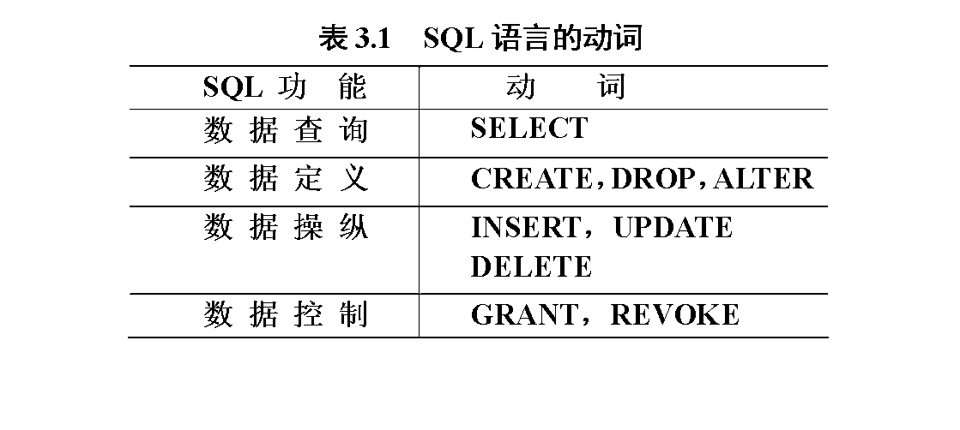
3.1 SQL语言概述
SQL的特点
语言简洁，易学易用
  SQL功能极强，完成核心功能只用了9个动词

Slide 10
3.1 SQL语言概述
SQL2011语句分类
类型 | 简介 | 举例
SQL连接语句 | 开始和结束一个访问连接 | CONNECT，DISCONNECT
SQL控制语句 | 控制一组SQL语句的执行 | CALL，RETURN
SQL数据语句 | 直接对数据产生持续性作用 | SELECT，INSERT， UPDATE，DELETE
SQL诊断语句 | 提供诊断信息并抛出异常或错误 | GET DIAGNOSTIC
SQL模式语句 | 对数据库模式及其内的对象产生持续性作用 | CREATE，DROP，ALTER, GRANT,REVOKE
SQL会话语句 | 控制会话中的缺省操作及其它参数 | SET
SQL事务语句 | 设置一个事务处理的开始和结束点 | COMMIT，ROLLBACK

Slide 11
3.1 SQL语言概述
SQL的基本概念
  基本表
    本身独立存在的表
    SQL中一个关系就对应一个基本表
    一个(或多个)基本表对应一个存储文件
    一个表可以带若干索引
  存储文件
    逻辑结构组成了关系数据库的内模式
    物理结构是任意的，对用户透明
  视图
    从一个或几个基本表导出的表
    数据库中只存放视图的定义而不存放视图对应的数据
    视图是一个虚表
    用户可以在视图上再定义视图

Slide 12
3.1 SQL语言概述
SQL的基本概念
  SQL的数据库系统支持X3/SPARC标准的三级模式体系结构
SQL1
SQL2
SQL3
视图1
视图2
外模式
基本表1
基本表2
基本表3
基本表4
模 式
内模式
存储文件1
存储文件2
存储文件3
图3-2 SQL数据库系统体系结构

Slide 13
3.1 SQL语言概述
SQL的组成
核心SQL主要有四个部分:
  (1) 数据定义语言，即SQL DDL，用于定义SQL模式、基本表、视图、索引等结构
  (2) 数据操纵语言，即SQL DML，数据操纵分成数据查询和数据更新两类。其中数据更新又分成插入、删除和修改三种操作
  (3) 数据控制语言，即SQL DCL，这一部分包括对基本表和视图的授权、完整性规则的描述、事务控制等内容。
  (4) 嵌入式SQL语言的使用规定，这一部分内容涉及到SQL语句嵌入在宿主语言程序中的规则

Slide 14
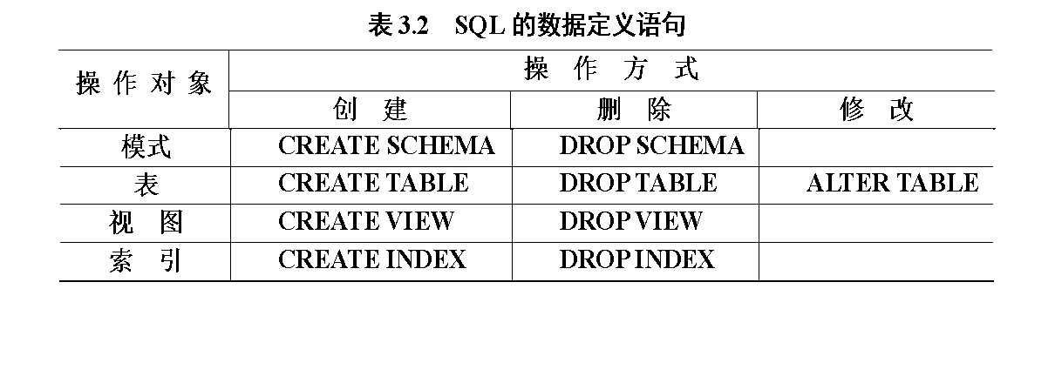
3.2 SQL数据定义语言
SQL的数据定义功能: 模式定义、表定义、视图和索引的定义

Slide 15
3.2 SQL数据定义语言
创建基本表
Student
sno
sname
sex
bdate
height
Course
cno
Reference
cname
lhour
credit
semester
SC
sno
cno
grade
Reference

Slide 16
3.2 SQL数据定义语言
创建基本表
例3-1：创建STUDENT,COURSE,SC三个基表
CREATE TABLE STUDENT
(SNO CHAR(7) NOT NULL,
SNAME VARCHAR(10) NOT NULL,
SEX CHAR(1) NOT NULL,
BDATE DATE NOT NULL,
HEIGHT DEC(3,2) DEFAULT 0.0,
PRIMARY KEY(SNO)); //定义主键，系统自动生成一个主键约束：student_pkey
CREATE TABLE COURSE
(CNO CHAR(6) NOT NULL,
CNAME VARCHAR(30) NOT NULL,
LHOUR SMALLINT NOT NULL,
CREDIT DEC(1,0) NOT NULL,
SEMESTER CHAR(2) NOT NULL,
PRIMARY KEY(CNO)); //定义主键， 系统自动生成一个主键约束：course_pkey

Slide 17
3.2 SQL数据定义语言
创建基本表
例3-1：创建STUDENT,COURSE,SC三个基表
CREATE TABLE SC
(SNO CHAR(7) NOT NULL,
CNO CHAR(6) NOT NULL,
GRADE DEC(4,1) DEFAULT NULL,
PRIMARY KEY(SNO,CNO), //定义主键
FOREIGN KEY(SNO) //定义外键
REFERENCES STUDENT
ON DELETE CASCADE,
FOREIGN KEY(CNO) //定义外键
REFERENCES COURSE
ON DELETE RESTRICT,
CHECK ((GRADE IS NULL) OR (GRADE BETWEEN 0 AND 100))
);

Slide 18
3.2 SQL数据定义语言
创建基本表
CREATE TABLE <表名>(<列名> <数据类型> [完整性约束条件]
[,<列名> <数据类型> [完整性约束条件]]
……
[表级完整性约束条件])

Slide 19
3.2 SQL数据定义语言
SQL数据类型
  SQL中域的概念用数据类型来实现
  定义表的属性时需要指明其数据类型及长度
  选用哪种数据类型
    取值范围
    要做哪些运算

Slide 20
3.2 SQL数据定义语言
SQL数据类型
类型 | 数据类型举例 | 说明
binary | binary large object(BLOB) | 以16进制格式存储二进制字符串的值。
boolean | boolean | 存储真值 TRUE、FALSE或UNKNOWN
character | char character varying(VARCHAR) national character(NCHAR) national character varying (NVARCHAR) character large object(CLOB) national character large object (NCLOB) | 可存储字符集中的任意字符组合。可变长度的数据类型允许字符长度变化，而其它数据类型字符长度是固定的。可变长度数据类型会自动删除后继的空格，定长数据类型会自动添加空格以补齐字符定义长度。
datalink | datalink | 定义引用文件或其它非SQL环境的外部数据源。
interval | interval | 指定一组时间值或者时间片段

Slide 21
3.2 SQL数据定义语言
SQL数据类型
类型 | 数据类型举例 | 说明
collection | array multiset | array是固定长度且有序的元素集合，multiset是可变长度，未排序的元素集合。元素必须是预定义数据类型。
numeric | integer(INT) smallint bigint numeric decimal(DEC) float real double precision | 存储数字的准确值（整数或小数）或近似值（浮点型）。INT、smallint和bigint类型在预定义的精度和范围内存储数字的精确值。numeric 和DEC类型在可定义的精度和范围内存储数字的精确值。float是可定义精度的近似数类型。real和double precision是具有预定义精度的近似数类型。
temporal | date time time with time zone timestamp timestamp with time zone | 这些数据类型处理关于时间的值。date和time分别处理日期和时间。有with time zone后缀的类型常包括一个时区的偏移。timestamp类型存储按照机器当前运行时间计算出来的值。
xml | xml | 存储XML数据，可使用SQL数据类型的地方即可使用该类型。

Slide 22
3.2 SQL数据定义语言
创建基本表
  列的完整性约束条件：
  用SQL保留字NULL或NOT NULL指定当前列是否可以取空值或不允许取空值
  用UNIQUE指定当前列取值不可重复
  用DEFAULT <表达式>指定该列的缺省值或特别地用DEFAULT NULL指定当前列缺省取空值
  …

Slide 23
3.2 SQL数据定义语言
创建基本表
  表级完整性约束的主要语法格式如下：
  PRIMARY KEY ( <列名> ) ,
  FOREIGN KEY (<列名>) REFERENCES <表名>
  ON DELETE {RESTRICT | CASCADE | SET NULL},
  CHECK <逻辑条件表达式>

Slide 24
3.2 SQL数据定义语言
修改基本表
  一般格式：
  ALTER TABLE <表名>
  ADD <新列名> <数据类型> [完整性约束]
  DROP <完整性约束名>
  DROP [COLUMN] <列名> [RESTRICT | CASCADE]
  MODIFY<列名> <数据类型>
  其中<表名>指定需要修改的基本表，ADD子句用于增加新列和新的完整性约束条件，DROP子句用于删除指定的完整性约束条件或列，MODIFY子句用于修改原有的列定义

Slide 25
3.2 SQL数据定义语言
修改基本表
  例3-2：向STUDENT表增加“入学时间” (SCOME)列，其数据类型为日期型
  例3-3: 将学生姓名SNAME的长度增加到30
    修改原有的列定义有可能会破坏已有数据!
  例3-4：删除关于学号为主键的约束
ALTER TABLE STUDENT ADD SCOME DATE DEFAULT NULL;
ALTER TABLE STUDENT
MODIFY SNAME VARCHAR(30);
ALTER TABLE STUDENT DROP CONSTRAINT student_pkey;

Slide 26
3.2 SQL数据定义语言
删除基本表
  一般格式：
  DROP TABLE <表名>
  例3-5： 删除STUDENT表
  基本表定义一旦删除，表中的数据、在此表上建立的索引都将自动被删除掉，因此执行删除操作一定要格外小心
DROP TABLE STUDENT；

Slide 27
3.2 SQL数据定义语言
索引的概念
  RDBMS中索引一般采用B+树、HASH索引来实现
    B+树索引具有动态平衡的优点
    HASH索引具有查找速度快的特点
  采用B+树，还是HASH索引 则由具体的RDBMS来决定
  索引是关系数据库的内部实现技术，属于内模式的范畴
  CREATE INDEX语句定义索引时，可以定义索引是唯一索引、非唯一索引或聚簇索引

Slide 28
3.2 SQL数据定义语言
索引的建立与删除
  建立索引的目的：加快查询速度
  谁可以建立索引
    DBA 或 表的属主（即建立表的人）
    DBMS一般会自动建立以下列上的索引
  PRIMARY KEY
  UNIQUE
  谁维护索引
  DBMS自动完成
  使用索引
  DBMS自动选择是否使用索引以及使用哪些索引

Slide 29
3.2 SQL数据定义语言
索引的创建和删除
创建索引
CREATE [UNIQUE] [CLUSTER] INDEX <索引名>
ON <表名> (<列名> [ASC | DESC] [ ,<列名> [ASC|DESC]]…)
例3-6：
CREATE INDEX SnoIndex ON SC (S# DESC)
CREATE UNIQUE INDEX SnoIndex ON SC (S# DESC, C#)

Slide 30
3.2 SQL数据定义语言
索引的创建和删除
删除索引
DROP INDEX <索引名>
例3-7：
DROP INDEX CnameIndex

Slide 31
3.2 SQL数据定义语言
模式的创建和删除
  创建模式实际上定义了一个命名空间
  在这个空间中可以定义该模式包含的数据库对象，例如基本表、视图、索引等
  SQL模式由模式名标识，一般包括授权ID（通常会是系统中的一个用户名）和模式所含对象（如基本表、视图、域、约束和断言、触发器等）两方面内容的描述

Slide 32
3.2 SQL数据定义语言
模式的创建和删除
创建模式
CREATE SCHEMA <模式名> AUTHORIZATION <所有者ID>
[创建基本表语句]
[创建视图语句]
[创建授权语句]
……

Slide 33
3.2 SQL数据定义语言
模式的创建和删除
  例3-8：
CREATE SCHEMA Dept AUTHORIZATION Zhang
CREATE TABLE Department ( id CHAR(6),
name VARCHAR(10) )

Slide 34
3.2 SQL数据定义语言
模式的创建和删除
删除模式
DROP SCHEMA <模式名> [RESTRICT | CASCADE]
  例3-9：
DROP SCHEMA dept CASCADE

Slide 35
3.2 SQL数据定义语言
模式与表
  每一个基本表都属于某一个模式
  一个模式包含多个基本表
  定义基本表所属模式
    方法一：在表名中明显地给出模式名
    Create table “S-T”.Student（......）; /*模式名为 S-T*/
    Create table “S-T”.Course（......）;
    Create table “S-T”.SC（......）;
    方法二：在创建模式语句中同时创建表
    方法三：设置所属的模式

Slide 36
3.2 SQL数据定义语言
模式与表
  创建基本表（其他数据库对象也一样）时，若没有指定模式，系统根据搜索路径来确定该对象所属的模式
  RDBMS会使用模式列表中第一个存在的模式作为数据库对象的模式名
  若搜索路径中的模式名都不存在，系统将给出错误

Slide 37
3.3 SQL数据查询语言
基本查询语句
单表查询
连接查询
嵌套查询
集合查询

Slide 38
3.3 SQL数据查询语言
基本查询语句
  一般格式
SELECT [ALL|DISTINCT]<目标列表达式>[,<目标列表达式>]...
FROM <表名或视图名>[,<表名或视图名>] ...
[WHERE <条件表达式>]
[GROUP BY <列名1>[HAVING <条件表达式>]]
[ORDER BY <列名2> [ASC|DESC]];

Slide 39
3.3 SQL数据查询语言
基本查询语句
  整个SELECT语句的含义是，根据WHERE子句的条件表达式，从FROM子句指定的基本表或视图中找出满足条件的元组，再按SELECT子句中的目标列表达式，选出元组中的属性值形成结果表
  如果有GROUP子句，则将结果按<列名1>的值进行分组，该属性列值相等的元组为一个组，每个组产生结果表中的一条记录,通常会在每组中作用集函数
  如果GROUP子句带HAVING短语，则只有满足指定条件的组才予输出
  如果有ORDER子句，则结果表还要按<列名2>的值的升序或降序进行排序

Slide 40
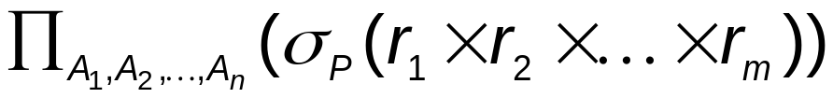
3.3 SQL数据查询语言
基本查询语句
  一个典型的SQL查询采用如下的基本形式:
  SELECT A₁, A₂, ..., A_{n}
  FROM r₁, r₂, ..., r_{m}
  WHERE P
  其等价的关系代数表达式：

Slide 41
3.3 SQL数据查询语言
单表查询
  查询仅涉及一个表：
    选择表中的若干列
    选择表中的若干元组
    ORDER BY子句
    聚集函数
    GROUP BY子句

Slide 42
3.3 SQL数据查询语言
单表表中若干列
  查询指定列
  例3-9：查询全体学生的学号与姓名
  例3-10：查询全体学生的姓名、学号、所在系
SELECT Sno，Sname
FROM Student;
SELECT Sname，Sno，Sdept
FROM Student;

Slide 43
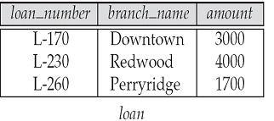
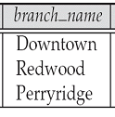
3.3 SQL数据查询语言
选择表中若干列
select branch_name
from loan
select branch_name
from loan

Slide 44
3.3 SQL数据查询语言
查询全部列
  选出所有属性列：
    在SELECT关键字后面列出所有列名
    将<目标列表达式>指定为 *
  例3-10：查询全体学生的详细记录
    或
SELECT Sno，Sname，Ssex，Sage，Sdept
FROM Student；
SELECT *
FROM Student；

Slide 45
3.3 SQL数据查询语言
查询经过计算的值
  SELECT子句的<目标列表达式>可以为：
    算术表达式
    字符串常量
    函数
    列别名

Slide 46
3.3 SQL数据查询语言
查询经过计算的值
  例3-11：查询全体学生的姓名及其当年年龄
  例3-12：查询全体学生的姓名、当年年龄
SELECT Sname，2026-Sage /*当年的年份为2025年*/
FROM Student；
SELECT Sname，‘Age at 2025:‘，2026-EXTRACT (year from Bdate)
FROM Student；

Slide 47
3.3 SQL数据查询语言
查询经过计算的值
  使用列别名改变查询结果的列标题:
  例3-11：
SELECT Sname，’Age at 2025:’ Age_at_2025，2026-
EXTRACT (year from Bdate) Age FROM Student；

Slide 48
3.3 SQL数据查询语言
查询表中的若干元组
  消除取值重复的行
  例3-14：查询选修了课程的学生学号(不取消重复行)
  等价于：
  如果指定DISTINCT关键词，则去掉表中重复的行
  例3-15：查询选修了课程的学生学号(取消重复行)
  注意:如果没有指定DISTINCT关键词，则缺省为ALL
SELECT Sno FROM SC；
SELECT ALL Sno FROM SC；
SELECT DISTINCT Sno FROM SC ；

Slide 49
3.3 SQL数据查询语言
选择表中的若干元组
select distinct branch_name
from loan
loan_number | branch_name | amount
L-170 | Downtown | 3000
L-230 | Redwood | 4000
L-240 | RedWood | 5000
L260 | Perryridge | 1700
The last result
branch_name
Downtown
Redwood
Perryridge
branch_name
Downtown
Redwood
RedWood
Perryridge

Slide 50
3.3 SQL数据查询语言
查询满足条件的元组
表3.4 常用的查询条件
查 询 条 件 | 谓 词
比 较 | =，>，<，>=，<=，!=，<>，!>，!<；NOT+上述比较运算符
确定范围 | BETWEEN AND，NOT BETWEEN AND
确定集合 | IN，NOT IN
字符匹配 | LIKE，NOT LIKE
空 值 | IS NULL，IS NOT NULL
多重条件（逻辑运算） | AND，OR，NOT

Slide 51
3.3 SQL数据查询语言
比较大小
  例3-16：查询计算机系(CS)全体学生的名单
  例3-17：查询所有年龄在20岁以下的学生姓名及其年龄
  例3-18：查询考试成绩有不及格的学生的学号
SELECT Sname
FROM Student
WHERE Sdept=‘CS’；
SELECT Sname，Sage
FROM Student
WHERE Sage < 20；
SELECT DISTINCT Sno
FROM SC
WHERE Grade<60；

Slide 52
3.3 SQL数据查询语言
确定范围
  谓词: BETWEEN … AND …
  NOT BETWEEN … AND …
  例3-19：查询年龄在20~23岁（包括20岁和23岁）之间的学生的姓名、系别和年龄
  例3-20：查询年龄不在20~23岁之间的学生姓名、系别和年龄
SELECT Sname，Sdept，Sage
FROM Student
WHERE Sage BETWEEN 20 AND 23；
SELECT Sname，Sdept，Sage
FROM Student
WHERE Sage NOT BETWEEN 20 AND 23；

Slide 53
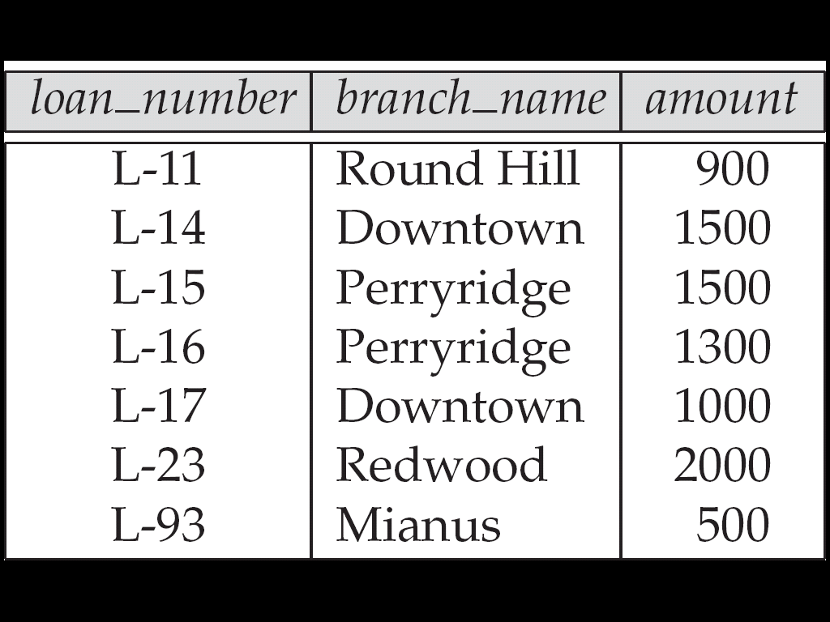
3.3 SQL数据查询语言
确定范围
select loan_number
from loan
where amount between 600 and 1000
900 is between 600 and 1000
where amount between 600 and 1000
loan_number | branch_name | amount
L-11 | Round Hill | 900
Select loan_number
loan_number
L-11

Slide 54
3.3 SQL数据查询语言
确定集合
  谓词：IN <值表>, NOT IN <值表>
  例3-21：查询信息系（IS）、数学系（MA）和计算机科学系（CS）学生的姓名和性别
  例3-22：查询既不是信息系、数学系，也不是计算机科学系的学生的姓名和性别
SELECT Sname，Ssex
FROM Student
WHERE Sdept IN ( 'IS'，'MA'，'CS' );
SELECT Sname，Ssex
FROM Student
WHERE Sdept NOT IN ( 'IS'，'MA'，'CS' );

Slide 55
3.3 SQL数据查询语言
字符匹配
  谓词：[NOT] LIKE ‘<匹配串>’ [ESCAPE ‘ <换码字符>’]
  1）匹配串为固定字符串
  例3-22：查询学号为201215121的学生的详细情况
  等价于：
SELECT *
FROM Student
WHERE Sno LIKE ‘201215121‘；
SELECT *
FROM Student
WHERE Sno = ‘201215121‘；

Slide 56
3.3 SQL数据查询语言
字符匹配
2）匹配串为含通配符的字符串
  例3-23：查询所有姓刘学生的姓名、学号和性别
  例3-24：查询姓"欧阳"且全名为三个字的学生的姓名
SELECT Sname，Sno，Ssex
FROM Student
WHERE Sname LIKE ‘刘%’；
SELECT Sname
FROM Student
WHERE Sname LIKE ‘欧阳__' ；

Slide 57
3.3 SQL数据查询语言
字符匹配
  例3-25：查询名字中第2个字为"阳"字的学生的姓名和学号
  例3-26：查询所有不姓刘的学生姓名
SELECT Sname
FROM Student
WHERE Sname LIKE ‘__阳%' ；
SELECT Sname，Sno，Ssex
FROM Student
WHERE Sname NOT LIKE '刘%'；

Slide 58
3.3 SQL数据查询语言
涉及空值的查询
  谓词： IS NULL 或 IS NOT NULL
  例3-29：某些学生选修课程后没有参加考试，所以有选课记录，但没有考试成绩。查询缺少成绩的学生的学号和相应的课程号
  例3-30：查所有有成绩的学生学号和课程号
  注意:不能用 “=” 代替 “IS”
SELECT Sno，Cno
FROM SC
WHERE Grade IS NULL
SELECT Sno，Cno
FROM SC
WHERE Grade IS NOT NULL

Slide 59
3.3 SQL数据查询语言
多重条件查询
  逻辑运算符：AND和 OR来联结多个查询条件
    AND的优先级高于OR
    可以用括号改变优先级
  可用来实现多种其他谓词
    [NOT] IN
    [NOT] BETWEEN … AND …

Slide 60
3.3 SQL数据查询语言
多重条件查询
  例3-31：查询计算机系年龄在20岁以下的学生姓名
SELECT Sname
FROM Student
WHERE Sdept= 'CS' AND Sage<20；

Slide 61
3.3 SQL数据查询语言
多重条件查询
select loan_number
from loan
where branch_name = 'Perryridge' and amount > 1400
where branch_name = 'Perryridge'
loan_number | branch_name | amount
L-15 | Perryridge | 1500
L-16 | Perryridge | 1300
amount > 1400
loan_number
L-15
loan_number | branch_name | amount
L-15 | Perryridge | 1500
Select loan_number

Slide 62
3.3 SQL数据查询语言
ORDER BY子句
  ORDER BY子句
    可以按一个或多个属性列排序
    升序：ASC；降序：DESC；缺省值为升序
  当排序列含空值时
    ASC：排序列为空值的元组最先显示
    DESC：排序列为空值的元组最后显示

Slide 63
3.3 SQL数据查询语言
ORDER BY子句
  例3-32：查询选修了CS-03课程的学生的学号及其成绩，查询结果按分数降序排列
  例3-33：查询全体学生情况，查询结果按所在系的系号升序排列，同一系中的学生按年龄降序排列
SELECT Sno，Grade
FROM SC
WHERE Cno= ‘CS-03‘
ORDER BY Grade DESC；
SELECT *
FROM STUDENT
ORDER BY Sdept ASC，Sage DESC；

Slide 64
3.3 SQL数据查询语言
SQL函数
  SQL函数主要包括标量函数和聚集函数两类
  标量函数的运算对象是一个记录行在某个属性上的具体取值，大致可以分为字符、数学、时间、类型转换等几种形式。例如，函数LENGTH()可以计算一个字符串类型数值的长度，ABS()可以计算一个数值类型的绝对值

Slide 65
3.3 SQL数据查询语言
聚集函数
  聚集函数是SQL中具有统计性质的一类函数，其运算对象通常是记录的集合或一组记录在某个列上的全部取值，聚集函数的返回结果一般将会是惟一的一个确定值

Slide 66
3.3 SQL数据查询语言
聚集函数
  计数
  COUNT（[DISTINCT|ALL] *）
  COUNT（[DISTINCT|ALL] <列名>）
  计算总和
  SUM（[DISTINCT|ALL] <列名>）
  计算平均值
  AVG（[DISTINCT|ALL] <列名>）
  最大最小值
MAX（[DISTINCT|ALL] <列名>）
MIN（[DISTINCT|ALL] <列名>）

Slide 67
3.3 SQL数据查询语言
聚集函数
  例3-34：查询学生总人数
  例3-35：查询选修了课程的学生人数
  例3-36：计算’CS-01’课程的学生平均成绩
SELECT COUNT(*)
FROM Student；
SELECT COUNT(DISTINCT Sno)
FROM SC；
SELECT AVG(Grade)
FROM SC
WHERE Cno=‘CS-01’；

Slide 68
3.3 SQL数据查询语言
  例3-37：查询选修’CS-01’课程的学生最高分数
  例3-38：查询学生‘200215012’选修课程的总学分数
SELECT MAX(Grade)
FROM SC
WHERE Cno=‘CS-01’；
SELECT SUM(Ccredit)
FROM SC，Course
WHERE Sno=‘200215012’ AND SC.Cno=Course.Cno;

Slide 69
3.3 SQL数据查询语言
GROUP BY子句
  GROUP BY子句分组：
    细化聚集函数的作用对象
    未对查询结果分组，聚集函数将作用于整个查询结果
    对查询结果分组后，聚集函数将分别作用于每个组
    作用对象是查询的中间结果表
    按指定的一列或多列值分组，值相等的为一组

Slide 70
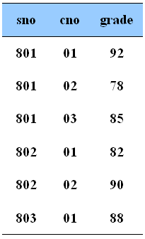
3.3 SQL数据查询语言
GROUP BY子句
  例3-39：求各个课程号及相应的选课人数
  Q：平均成绩最高的学生学号及成绩
SELECT Cno，COUNT(Sno)
FROM SC
GROUP BY Cno；
SELECT S#, MAX(AVG(Grade))
FROM SC
GROUP BY S#

Slide 71

3.3 SQL数据查询语言
GROUP BY子句
列出每个学生的平均成绩
列出每门课程的平均成绩
SNO | CNO | G
s1 | c1 | 84
s1 | c2 | 90
s1 | c3 | 96
s2 | c1 | 80
s2 | c2 | 90
s3 | c2 | 96
s3 | c3 | 88
SNO | CNO | G
s1 | c1 | 84
s1 | c2 | 90
s1 | c3 | 96
s2 | c1 | 80
s2 | c2 | 90
s3 | c2 | 96
s3 | c3 | 88
{
90
90
85
{
92
{
92
92
group by SNO
group by CNO

Slide 72
3.3 SQL数据查询语言
HAVING短语
  HAVING短语与WHERE子句的区别：
    作用对象不同
    WHERE子句作用于基表或视图，从中选择满足条件的元组
    HAVING短语作用于组，从中选择满足条件的组

Slide 73
3.3 SQL数据查询语言
HAVING短语
  例3-40：查询选修了3门以上课程的学生学号
SELECT Sno
FROM SC
GROUP BY Sno
HAVING COUNT(*) >＝ 3；

Slide 74
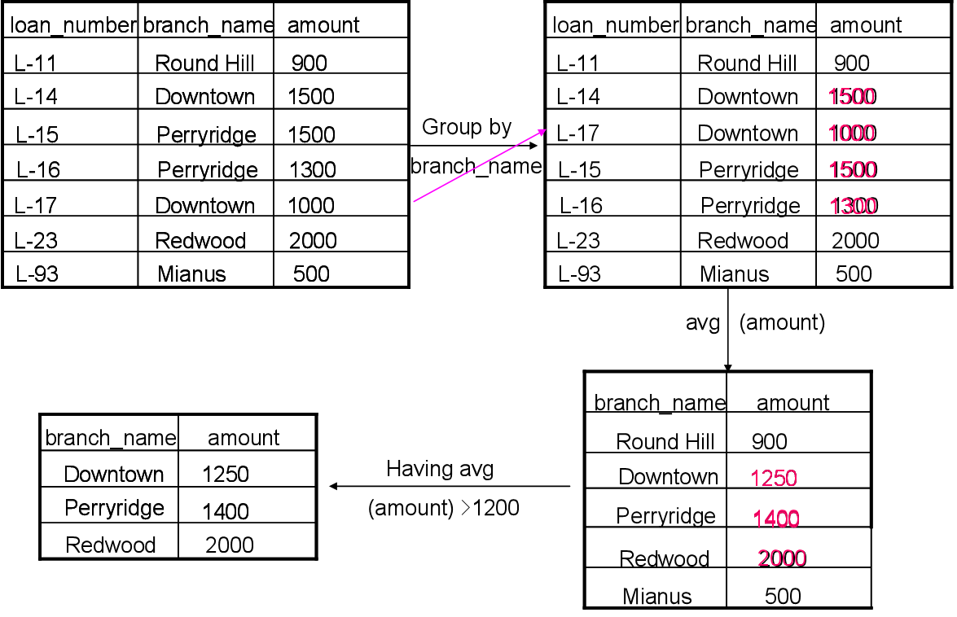
3.3 SQL数据查询语言

Slide 75
3.3 SQL数据查询语言
连接查询（多表查询）
  连接查询：同时涉及多个表的查询
  连接条件或连接谓词：用来连接两个表的条件
  一般格式：
    [<表名1>.]<列名1> <比较运算符> [<表名2>.]<列名2>
    [<表名1>.]<列名1> BETWEEN [<表名2>.]<列名2> AND [<表名2>.]<列名3>
    连接字段：连接谓词中的列名称
    连接条件中的各连接字段类型必须是可比的，但名字不必是相同的

Slide 76
3.3 SQL数据查询语言
连接查询
  等值与非等值连接查询
  自连接
  外连接
  复合条件连接

Slide 77
3.3 SQL数据查询语言
等值与非等值连接查询
  等值连接：连接运算符为=
  例3-41：查询每个学生及其选修课程的情况
SELECT Student.*，SC.* (*)
FROM Student，SC
WHERE Student.Sno = SC.Sno；

Slide 78
3.3 SQL数据查询语言
等值与非等值连接查询
  自然连接(?×)：
  例3-42：对[例3-41]用自然连接完成
SELECT Student.Sno，Sname，Ssex，Sage，Sdept，Cno，Grade
FROM Student，SC
WHERE Student.Sno = SC.Sno；

Slide 79
3.3 SQL数据查询语言
等值与非等值连接查询
  自连接：一个表与其自己进行连接
  需要给表起别名以示区别
  由于所有属性名都是同名属性，因此必须使用别名前缀
  例3-43：查询每一门课的间接先修课（即先修课的先修课）
SELECT FIRST.Cno，SECOND.Cpno
FROM Course FIRST，Course SECOND
WHERE FIRST.Cpno = SECOND.Cno；

Slide 80
3.3 SQL数据查询语言
自连接
FIRST表（Course表）
Cno
Cname
Cpno
Ccredit
1
数据库
5
4
2
数学
2
3
信息系统
1
4
4
操作系统
6
3
5
数据结构
7
4
6
数据处理
2
7
PASCAL语言
6
4

Slide 81
3.3 SQL数据查询语言
自连接
SECOND表（Course表）
Cno
Cname
Cpno
Ccredit
1
数据库
5
4
2
数学
2
3
信息系统
1
4
4
操作系统
6
3
5
数据结构
7
4
6
数据处理
2
7
PASCAL语言
6
4

Slide 82
3.3 SQL数据查询语言
自连接
查询结果：
FIRST
Cno | Pcno
1 | 7
3 4 | 5 null
5 7 | 6 null
SECOND
Cno
Cname
Cpno
Ccredit
Cno
Cname
Cpno
Ccredit
1
数据库
5
4
1
数据库
5
4
2
数学
2
2
数学
2
3
信息系统
1
4
3
信息系统
1
4
4
操作系统
6
3
4
操作系统
6
3
5
数据结构
7
4
5
数据结构
7
4
6
数据处理
2
6
数据处理
2
7
PASCAL语言
6
4
7
PASCAL语言
6
4

Slide 83
3.3 SQL数据查询语言
外连接
  外连接与普通连接的区别
    普通连接操作只输出满足连接条件的元组
    外连接操作以指定表为连接主体，将主体表中不满足连接条件的元组一并输出
  例3-44：改写[例3-42]
SELECT Student.Sno，Sname，Ssex，Sage，Sdept，Cno，Grade
FROM Student LEFT OUTER JOIN SC ON (Student.Sno=SC.Sno)；

Slide 84
3.3 SQL数据查询语言
外连接
  左外连接
    列出左边关系（如本例Student）中所有的元组
  右外连接
    列出右边关系中所有的元组

Slide 85
3.3 SQL数据查询语言
复合条件连接
  复合条件连接：WHERE子句中含多个连接条件
  例3-44：查询选修2号课程且成绩在90分以上的所有学生
SELECT Student.Sno, Sname
FROM Student, SC
WHERE Student.Sno = SC.Sno AND /* 连接谓词*/
SC.Cno= ‘2’ AND SC.Grade > 90；
/* 其他限定条件 */

Slide 86
3.3 SQL数据查询语言
复合条件连接
  例3-45：查询每个学生的学号、姓名、选修的课程名及成绩
SELECT Student.Sno，Sname，Cname，Grade
FROM Student，SC，Course /*多表连接*/
WHERE Student.Sno = SC.Sno
AND SC.Cno = Course.Cno；

Slide 87
3.3 SQL数据查询语言
嵌套查询
  嵌套查询概述
    一个SELECT-FROM-WHERE语句称为一个查询块
    将一个查询块嵌套在另一个查询块的WHERE子句或HAVING短语的条件中的查询称为嵌套查询

Slide 88
3.3 SQL数据查询语言
嵌套查询
  例3-46：选修了2号课程的学生姓名
SELECT Sname /*外层查询/父查询*/
FROM Student
WHERE Sno IN（SELECT Sno /*内层查询/子查询*/
FROM SC
WHERE Cno= ' 2 '）；

Slide 89
3.3 SQL数据查询语言
嵌套查询
  例3-46：选修了2号课程的学生姓名
SELECT Sname /*外层查询/父查询*/
FROM Student
WHERE '2 ' IN（SELECT Cno /*内层查询/子查询*/
FROM SC
WHERE Student.Sno=SC.Sno）；

Slide 90
3.3 SQL数据查询语言
带有比较运算符的子查询
  当能确切知道内层查询返回单值时，可用比较运算符（>，<，=，>=，<=，!=或< >）
  与SOME、ANY或ALL谓词配合使用

Slide 91
3.3 SQL数据查询语言
带有比较运算符的子查询
  例3-50：假设一个学生只可能在一个系学习，并且必须属于一个系，则在[例3-45]可以用 = 代替IN ：
?
SELECT Sno，Sname，Sdept
FROM Student
WHERE Sdept =
(SELECT Sdept
FROM Student
WHERE Sname= ‘刘晨’)；

Slide 92
3.3 SQL数据查询语言
带有比较运算符的子查询
  子查询一定要跟在比较符之后,下面是一个错误的例子：
?
SELECT Sno，Sname，Sdept
FROM Student
WHERE ( SELECT Sdept
FROM Student
WHERE Sname= ‘ 刘晨 ’ )
= Sdept；

Slide 93
3.3 SQL数据查询语言
带有比较运算符的子查询
  例3-51：找出每个学生超过他已选修课程平均成绩的课程号
相关子查询
SELECT Sno， Cno
FROM SC X
WHERE Grade >=(SELECT AVG(Grade)
FROM SC Y
WHERE Y.Sno=X.Sno);

Slide 94
3.3 SQL数据查询语言
带有比较运算符的子查询
  执行过程：
  1. 从外层查询中取出SC的一个元组x，将元组x的Sno值（如’200215121’）传送给内层查询。
  2. 执行内层查询，得到平均值（如85），
  用该值代替内层查询，得到外层查询：
SELECT AVG(Grade)
FROM SC Y
WHERE Y.Sno='200215121';
SELECT Sno， Cno
FROM SC X
WHERE Grade >=85；

Slide 95
3.3 SQL数据查询语言
带有比较运算符的子查询
  执行过程：
  3. 执行这个查询，得到
  （’200215121’，’CS-01’）
  （’200215121’，’CS-03’）
  4.外层查询取出下一个元组重复做上述1至3步骤，直到外层的SC元组全部处理完毕。结果为:
  （’200215121’，’CS-01’）
  （’200215121’，’CS-03’）
  （’200215122’，’CS-02’）

Slide 96
3.3 SQL数据查询语言
带有SOME（ANY）或ALL谓词的子查询
  谓词语义
    SOME(ANY)：任意一个值
    ALL：所有值

Slide 97
3.3 SQL数据查询语言
带有SOME（ANY）或ALL谓词的子查询
  需要配合使用比较运算符
  > SOME 大于子查询结果中的某个值
  > ALL 大于子查询结果中的所有值
  < SOME 小于子查询结果中的某个值
  < ALL 小于子查询结果中的所有值
  >= SOME 大于等于子查询结果中的某个值
  >= ALL 大于等于子查询结果中的所有值
  <= SOME 小于等于子查询结果中的某个值
  <= ALL 小于等于子查询结果中的所有值
  = SOME 等于子查询结果中的某个值
  =ALL 等于子查询结果中的所有值（通常没有实际意义）
  !=（或<>） SOME 不等于子查询结果中的某个值
  !=（或<>）ALL 不等于子查询结果中的任何一个值

Slide 98
3.3 SQL数据查询语言
带有SOME（ANY）或ALL谓词的子查询
  例3-52：查询其他系中比计算机科学系某一学生年龄小的学生姓名和年龄
SELECT Sname，Sage
FROM Student
WHERE Sage < SOME (SELECT Sage
FROM Student
WHERE Sdept= ' CS ‘)
AND Sdept <> ‘CS' ; /*父查询块中的条件 */

Slide 99
3.3 SQL数据查询语言
带有ANY（SOME）或ALL谓词的子查询
  执行过程：
  RDBMS执行此查询时，首先处理子查询，找出CS系中所有学生的年龄，构成一个集合(20，19)
  处理父查询，找所有不是CS系且年龄小于20或19的学生

Slide 100
3.3 SQL数据查询语言
带有ANY（SOME）或ALL谓词的子查询
  例3-53：查询其他系中比计算机科学系所有学生年龄都小的学生姓名及年龄。
  方法一：用ALL谓词
SELECT Sname，Sage
FROM Student
WHERE Sage < ALL (SELECT Sage
FROM Student
WHERE Sdept= ' CS ‘)
AND Sdept <> ‘CS' ;

Slide 101
3.3 SQL数据查询语言
带有ANY（SOME）或ALL谓词的子查询
  例3-53：查询其他系中比计算机科学系所有学生年龄都小的学生姓名及年龄。
  方法二：用聚集函数
SELECT Sname，Sage
FROM Student
WHERE Sage < (SELECT MIN(Sage)
FROM Student
WHERE Sdept= ' CS ‘)
AND Sdept <> ‘CS' ;

Slide 102
3.3 SQL数据查询语言
带有ANY（SOME）或ALL谓词的子查询
表3.5 SOME（或ANY），ALL谓词与聚集函数、IN谓词的等价转换关系
=
<>或!=
<
<=
>
>=
SOME
IN
--
<MAX
<=MAX
>MIN
>= MIN
ALL
--
NOT IN
<MIN
<= MIN
>MAX
>= MAX

Slide 103
3.3 SQL数据查询语言
带有EXISTS谓词的子查询
  EXISTS谓词
    存在量词 ∃
    带有EXISTS谓词的子查询不返回任何数据，只产生逻辑真值“true”或逻辑假值“false”
      若内层查询结果非空，则外层的WHERE子句返回真值
      若内层查询结果为空，则外层的WHERE子句返回假值
    由EXISTS引出的子查询，其目标列表达式通常都用* ，因为带EXISTS的子查询只返回真值或假值，给出列名无实际意义
  NOT EXISTS谓词
    若内层查询结果非空，则外层的WHERE子句返回假值
    若内层查询结果为空，则外层的WHERE子句返回真值

Slide 104
3.3 SQL数据查询语言
带有EXISTS谓词的子查询
  例3-54：查询所有选修了1号课程的学生姓名
  思路分析：
    本查询涉及Student和SC关系
    在Student中依次取每个元组的Sno值，用此值去检查SC关系
    若SC中存在这样的元组，其Sno值等于此Student.Sno值，并且其Cno= '1'，则取此Student.Sname送入结果关系

Slide 105
3.3 SQL数据查询语言
带有EXISTS谓词的子查询
  用嵌套查询
SELECT Sname
FROM Student
WHERE EXISTS(SELECT *
FROM SC
WHERE SC.Sno=Student.Sno
AND Cno= ' 1 ')；

Slide 106
3.3 SQL数据查询语言
集合查询
  集合操作的种类
    并操作UNION
    交操作INTERSECT
    差操作EXCEPT
  参加集合操作的各查询结果的列数必须相同；对应项的数据类型也必须相同

Slide 107
3.3 SQL数据查询语言
集合查询
  例3-57：查询计算机科学系的学生及年龄不大于19岁的学生
  方法一：
  UNION：将多个查询结果合并起来时，系统自动去掉重复元组。
  UNION ALL：将多个查询结果合并起来时，保留重复元组
SELECT *
FROM Student
WHERE Sdept= 'CS'
UNION
SELECT *
FROM Student
WHERE Sage<=19；

Slide 108
3.3 SQL数据查询语言
集合查询
  例3-57：查询计算机科学系的学生及年龄不大于19岁的学生
  方法二：
SELECT *
FROM Student
WHERE Sdept= 'CS' OR Sage<=19；

Slide 109
3.3 SQL数据查询语言
集合查询
  例3-58：查询选修了课程1或者选修了课程2的学生
SELECT Sno
FROM SC
WHERE Cno=' 1 '
UNION
SELECT Sno
FROM SC
WHERE Cno= ' 2 '；

Slide 110
3.3 SQL数据查询语言
集合查询
  例3-59：查询计算机系(CS)的学生与年龄不大于19岁的学生的交集
SELECT *
FROM STUDENT
WHERE Sdept=‘CS'
INTERSECT
SELECT *
FROM STUDENT
WHERE Sage<=19

Slide 111
3.3 SQL数据查询语言
集合查询
  实际上就是查询计算机系(CS)中年龄不大于19岁的学生:
SELECT *
FROM Student
WHERE Sdept= ‘CS' AND Sage<=19；

Slide 112
3.3 SQL数据查询语言
集合查询
  例3-60：查询选修课程1的学生集合与选修课程2的学生集合的交集
SELECT Sno
FROM SC
WHERE Cno=' 1 ‘
INTERSECT
SELECT Sno
FROM SC
WHERE Cno=‘ 12‘

Slide 113
3.3 SQL数据查询语言
集合查询
  实际上是查询既选修了课程1又选修了课程2的学生
SELECT Sno
FROM SC
WHERE Cno=' 1 ‘
AND Sno IN (SELECT Sno
FROM SC
WHERE Cno=' 2 ')；

Slide 114
3.3 SQL数据查询语言
集合查询
  例3-61：查询计算机系(CS)的学生与年龄不大于19岁的学生的差集
SELECT *
FROM Student
WHERE Sdept=‘CS'
EXCEPT
SELECT *
FROM Student
WHERE Sage <=19;

Slide 115
3.3 SQL数据查询语言
集合查询
  实际上是查询计算机系(CS)中年龄大于19岁的学生
SELECT *
FROM Student
WHERE Sdept= 'CS' AND Sage>19；

Slide 116
3.3 SQL数据查询语言
集合查询
  例3-62：查询至少选修了“CS－02”或“CS－04”课程的学生学号：
(SELECT S#
FROM SC
WHERE C# ＝ ‘CS－02’)
UNION
(SELECT S#
FROM SC
WHERE C#＝’CS－04’)

Slide 117
3.4 SQL数据操纵功能
数据插入
数据删除
数据修改

Slide 118
3.4 SQL数据操纵功能
数据插入
  SQL的数据插入语句用于将记录加入到数据库表中，其常用形式包括单记录插入和子查询结果插入两种
  单记录插入的语法格式如下，INSERT是SQL用于表示记录添加的保留字
  INSERT INTO <表名> [(列名，…列名)]
  VALUES (列值，…列值)

Slide 119
3.4 SQL数据操纵功能
数据插入
  例3-63：将数据库课程加入到Course表中：
  例3-64：在SC表中增加记录(‘01055123’,‘CS－06’)，成绩暂缺：
INSERT INTO Course (C#，Cname，Teacher)
VALUES (‘CS－06’,‘数据库系统原理’,’李华’)
INSERT INTO SC(S#，C#)
VALUES (‘01055123’,’CS－06’)

Slide 120
3.4 SQL数据操纵功能
数据插入
  SQL3允许采用上述的单记录插入方式一次向表中插入多个记录，其形式如下：
INSERT INTO <表名> [(列名，…列名)]
VALUES (列值，…列值)，…，(列值，…列值)
  另一种多记录插入的方式是子查询结果插入，即将某个表中的若干个记录按照一定的查询条件作为一个查询的结果集插入到另一个表中，形式如下：
  INSERT INTO <表名> [(列名，…列名)]
  <子查询>

Slide 121
3.4 SQL数据操纵功能
数据插入
  例3-64： 将平均成绩高于80分的男生学号及平均成绩存入表S_Grade(S#，Avg_Grade)中，其中S#表示学号，Avg_Grade表示平均成绩：
INSERT INTO S_Grade(S#，Avg_Grade)
SELECT S#，AVG(Grade)
FROM SC
WHERE S# IN
(SELECT S#
FROM Student
WHERE SEX=’男’)
GROUP BY S#
HAVING AVG(Grade) >80

Slide 122
3.4 SQL数据操纵功能
数据删除
  SQL的数据删除语句可以将表中的部分或全部记录清除，语法格式如下：
  DELETE FROM <表名>
  [WHERE 条件表达式]
  如果该语句指定WHERE条件，则只有满足条件的那些记录才会被删除，条件可以是简单的算术比较表达式，也可以是带有子查询的复杂形式

Slide 123
3.4 SQL数据操纵功能
数据删除
  例3-65：删除课程表Course中的全部记录：
  例3-66：删除Student表中学号为’01055123’的学生记录：
DELETE FROM Course
DELETE FROM Student
WHERE S#＝’01055123’

Slide 124
3.4 SQL数据操纵功能
数据删除
  例3-67：将“C语言”课程成绩不存在的记录删除：
DELETE FROM SC
WHERE (Grade IS NULL)
AND C# IN
(SELECT C#
FROM Course
WHERE Cname ＝’C语言’)

Slide 125
3.4 SQL数据操纵功能
数据修改
  SQL的数据修改语句用于更新表中已有记录在不同列上的取值，语法格式如下：
  UPDATE <表名>
  SET <列名>＝<列值表达式>[，<列名>＝<列值表达式>…]
  [WHERE 条件表达式]

Slide 126
3.4 SQL数据操纵功能
数据修改
  例3-68：将雇员表EMP中每名员工的工资增加100元：
  例3-69：将“01055071”同学选修的“CS－03”课程成绩置为NULL：
UPDATE EMP
SET Salary＝Salary＋100
UPDATE SC
SET Grade＝NULL
WHERE S#＝’01055071’
AND C#＝’CS－03’

Slide 127
3.5 SQL视图
SQL视图是不存储具体数据，而仅在数据目录中存放其定义的“虚表”，它提供了一种间接访问基本表中数据的便捷方式，使用户可以更有效，更安全的访问系统中存储的相关数据
视图可以通过基本表或其它视图导出，因而有着许多和基本表类似的性质
本节介绍视图的使用方法及应该注意的问题，具体包括视图的定义、删除、查询、更新，以及视图的应用特点等几方面内容

Slide 128
3.5 SQL视图
视图的定义
  可以通过以下方式建立视图：
  CREATE VIEW <视图名>[ (<列名>，…，<列名>)]
  AS <子查询>
  [WITH CHECK OPTION]
  视图名称后指定的列名表部分不是必须的，如果不给出这些具体的列名，则视图的各列与子查询中SELECT语句所指定的列完全相同；
  如果在子查询的SELECT语句中使用了函数或运算表达式，那么必须在视图名后给出全部的列名表，因为函数和运算表达式是不能用来表示一个列的名称的

Slide 129
3.5 SQL视图
视图的定义
  例3-70：建立全部男同学的视图：
CREATE VIEW S_MALE
AS SELECT S#，Class ，Sname
FROM Student
WHERE SEX＝’男’
WITH CHECK OPTION

Slide 130
3.5 SQL视图
视图的定义
  例3-71：建立一个计算机系学生学号、选修课程数及其平均成绩的视图：
CREATE VIEW S_AG (S#，CNT_C，AVG_G)
AS SELECT S#，COUNT(C#)，AVG(Grade)
FROM SC
WHERE C# LIKE ‘CS%’
GROUP BY S#

Slide 131
3.5 SQL视图
视图的定义
  例3-72：建立选修了“操作系统”课程的学生学号、姓名、及成绩的视图：
CREATE VIEW S_C
AS SEELCT S.S#，Sname，Grade
FROM Student，Course，SC
WHERE Student .S#＝SC.S# AND Course.C#＝SC.C#
AND Cname＝’操作系统’

Slide 132
3.5 SQL视图
视图的删除
  删除视图的语句如下：
  例3-73：删除视图S_MALE：
  注意：DROP TABLE XX中，基本表定义一旦删除，建立在此表上的视图虽仍然保留，但已无法引用，因此执行删除操作一定要格外小心
DROP VIEW <视图名>
DROP VIEW S_MALE

Slide 133
3.5 SQL视图
视图的查询
  由于视图中并不存储数据记录，因此处理视图查询时系统会首先将视图查询语句中的WHERE条件与视图定义中的WHERE条件进行有效合并，然后再转变为对基本表的查询
  例3-74：在视图S_MALE上查询“李华”同学的学号及所在班级：
SELECT S#，Class
FROM S_MALE
WHERE Sname＝’李华’

Slide 134
3.5 SQL视图
视图的查询
  视图S_MALE建立在基本表Student上，因此本查询也将转换为如下所示的基本表Student上的查询：
  例3-75：在视图S_AG中查询学号为’01055107’的计算机系同学的选课情况：
SELECT S#，Class
FROM Student
WHERE Sname＝’李华’ AND SEX＝’男’
SELECT CNT_C，AVG_G
FROM S_AG
WHERE S#＝’01055107’

Slide 135
3.5 SQL视图
视图的更新
  视图的更新（包括INSERT、UPDATE、DELETE等操作）往往是一件非常复杂的事情。我们知道视图的更新最终还是会落实为对基本表的更新，但并不是所有的视图记录都能够惟一的对应到基本表中的一条记录，因此视图的更新通常会具有较大的限制
  例3-76：在视图S_MALE中将学号为‘01055029’的学生所在班级更新为‘计算机12’：
UPDATE S_MALE
SET Class＝’计算机12’
WHERE S#＝’01055029’

Slide 136
3.5 SQL视图
视图的更新
  例3-77：在视图S_MALE中插入记录(‘01055072’，‘计算机13’，’王晓斌’)：
  该操作同样也可以正常执行，系统会将其转换为如下的基本表操作：
INSERT INTO S_MALE
VALUES (‘01055072’，‘计算机13’，’王晓斌’)
INSERT INTO Student
VALUES (‘01055072’，‘计算机13’，’王晓斌’，’男’)

Slide 137
3.5 SQL视图
视图的更新
  例3-78：将视图S_AG中学号为‘01055016’的同学的选课数更新为12，并将其平均成绩更新为81.7分：
  例3-79：在视图S_C中插入新记录(‘01055097’，’张明’，92)：
UPDATE S_AG
SET CNT_C＝12，AVG_G＝81.7
WHERE S#＝‘01055016’
INSERT INTO S_C
VALUES (‘01055097’，‘张明’，92)

Slide 138
3.5 SQL视图
视图的更新
  总结出视图更新的特点及限制如下：
  （1）行列子集视图是可以更新的。一个例外情况是，如果基本表并没有为视图定义中不包含的那些属性列指定缺省值，同时这些列又不允许取值为NULL，那么这样的行列子集视图是不能执行INSERT操作的
  （2）如果视图定义中使用了DISTINCT、GROUP BY分组或者是聚集函数，那么这样的视图是不能更新的
  （3）如果视图定义中使用了多表联接或者含有嵌套查询，那么通常情况下这样的视图是不能更新的

Slide 139
3.5 SQL视图
视图的应用
  视图对应于数据库三层模式结构的外模式，视图这个概念的提出极大的方便了关系数据库系统的使用，具体的说，视图应用具有以下的几个优点：
  （1）提供了数据的逻辑独立性
  （2）简化了用户应用
  （3）提供了一定的数据安全保护功能

Slide 140
3.6 SQL数据控制功能
由DBMS提供统一的数据控制功能是数据库系统的特点之一
数据控制亦称为数据保护，包括数据的安全性控制、完整性控制、并发控制和恢复
这里主要介绍SQL的数据控制功能

Slide 141
3.6 SQL数据控制功能
权限与角色
  数据库上的权限主要包括两种，一种是用户级的权限，另一种是表级的权限
  用户级权限是指DBA可以单独授予某个用户在数据库上可进行何种操作的权限
  SQL标准支持的是表级权限，这是指DBA可以单独控制每个基本表和视图的存取，可能会经常用到的表级权限包括：表（包括基本表和视图）的查询(SEELCT)、更新(INSERT、UPDATE、DELETE)和引用(REFERENCE)等

Slide 142
3.6 SQL数据控制功能
权限与角色
  除了可以给一个特定的用户授予权限外，SQL还支持角色的概念
  角色并不对应于某个具体的用户，而是对于一类具有共同特征的用户的总称，这样作的目的是为了便于管理
  SQL中定义角色的语法如下：
  CREATE ROLE <角色名>
  [WITH ADMIN {<当前用户名>|<当前角色名>}]

Slide 143
3.6 SQL数据控制功能
权限的授予和收回
  将表级权限授予某个授权ID的语法格式如下：
GRANT <权限> ON TABLE <表名>
TO <授权ID>，…，<授权ID> [WITH GRANT OPTION]
  其中权限包括SELECT、UPDATE、INSERT、DELETE、REFERENCE、ALL PRIVILEGES等，ALL PRIVILEGES表示授予所有的权限，此外对于SELECT和UPDATE还可以将权限指定到具体的某些属性列上
  如果使用了WITH GRANT OPTION，则表明该权限是可以转授的

Slide 144
3.6 SQL数据控制功能
权限的授予和收回
  例3-80：将表SC上的SELECT和UPDATE(Grade)特权授予用户“Wang”，同时允许该用户将权限授予其它用户：
  收回用户某种特权的SQL语句如下：
  例3-81：将用户Wang在SC表上的UPDATE权限收回：
GRANT SELECT，UPDATE(Grade) ON TABLE SC
TO Wang WITH GRANT OPTION
REVOKE <权限> ON TABLE <表名>
FROM <授权ID>，…，<授权ID>
REVOKE UPDATE(Grade) ON TABLE SC FROM Wang

Slide 145
3.7 嵌入式SQL
SQL语言提供了两种使用方式：
  一种是在终端交互式方式下使用，前面介绍的就是做为独立语言由用户在交互环境下使用的SQL语言
  另一种是将SQL语言嵌入到某种高级语言如PL/1、COBOL、FORTRAN、C中使用，利用高级语言的过程性结构来弥补SQL语言在实现复杂应用方面的不足，这种方式下使用的SQL语言称为嵌入式SQL（Embedded SQL），而嵌入SQL的高级语言称为主语言或宿主语言

Slide 146
3.7 嵌入式SQL
在嵌入式SQL中，为了能够区分SQL语句与主语言语句，所有SQL语句都必须加前缀EXEC SQL
SQL语句的结束标志则随主语言的不同而不同，例如在PL/I和C中以分号（;）结束，在COBOL中以END-EXEC结束
这样，以C或PL/I作为主语言的嵌入式SQL语句的一般形式为：
EXEC SQL <SQL语句>;

Slide 147
3.7 嵌入式SQL
嵌入式SQL语句根据其作用的不同，可分为可执行语句和说明性语句两类
可执行语句又分为：数据定义、数据控制、数据操纵三种
在宿主程序中，任何允许出现可执行的高级语言语句的地方，都可以写可执行SQL语句
任何允许出现说明性高级语言语句的地方，都可以写说明性SQL语句

Slide 148
3.7 嵌入式SQL
嵌入式SQL的运行过程
主语言 + 嵌入SQL
预处理
主语言 + 函数调用
主语言编译器
主语言执行程序

Slide 149
3.7 嵌入式SQL
嵌入式SQL与主语言之间的通信
  数据库工作单元与源程序工作单元之间通信主要包括：
  向主语言程序传递SQL语句的执行状态信息，使主语言能够据此控制程序流程
  主语言程序向SQL语句提供参数
  将SQL语句查询数据库的结果交主语言程序进一步处理

Slide 150
3.7 嵌入式SQL
嵌入式SQL（Embedded SQL，ESQL）是将SQL语句嵌入到程序设计语言中
被嵌入的程序设计语言称为宿主语言，如C、C++、Java、Python等
通过调用宿主语言中可以用来访问数据库的包或库，可以达到使用嵌入式SQL来访问数据库的目的
在使用嵌入式SQL访问数据库的步骤：
  建立与数据库的连接，以验证访问的合法性
  使用嵌入式SQL来访问数据库
  释放所占用的连接资源，关闭程序与数据库的连接

Slide 151
3.7 嵌入式SQL
嵌入式SQL连接数据库：EXEC SQL CONNECT TO 数据库名字AS连接名字 USER用户名;
嵌入式SQL断开连接：EXEC SQL DISCONNECT 连接名字或EXEC SQL DISCONNECT CURRENT;
嵌入式SQL提交与撤销：
  执行提交语法为 EXEC SQL COMMIT WORK；
  执行撤消语法为 EXEC SQL ROOLBACK WORK;
  直接提交或者撤销后断开连接，即EXEC SQL COMMIT RELEASE和 EXEC SQL ROOLBACK RELEASE。
嵌入式SQL查询：嵌入式SQL可以将SQL查询结果赋值给高级语言的变量。
  EXEC SQL BEGIN DECLARE SECTION; //开始声明
  char cSname[10], queryName[10]=“李博”; int cSage; //声明变量
  EXEC SQL END DECLARE SECTION; //结束声明
  EXEC SQL SELECT Sname, Sage INTO :cSname, :cSage FROM Student WHERE Sname = :queryName ; 定义的变量可以输入给SQL（例如queryName），也可以从SQL获取值（例如cSName和cSage）。

Slide 152
3.7 嵌入式SQL
在通过嵌入式SQL访问数据库时，嵌入式SQL语句与宿主语言之间要进行数据传输。
高级语言一般一次处理一条元组。当SQL查询结果为多条元组时，需解决SQL和高级语言转换的问题。
嵌入式SQL的数据传输是通过游标来实现一次获得一个元组。
游标存储嵌入式SQL语句的查询结果集合，每个SQL语句会返回一个游标（即返回SQL一条结果）。游标指向某条记录集的指针，通过这个指针移动, 每次读一行数据处理一行，直到处理完毕。
在程序中使用宿主语言访问游标，可以获取查询的结果。游标的使用过程主要包括以下四个步骤：
  （1）定义游标：将游标与SQL相关联。EXEC SQL DECLARE curStudent CURSOR FOR SELECT Sno, Sname FROM Student WHERE Sno='1' ;
  （2）打开游标：执行与游标相关联的SQL，查询结果集合会被存储到游标的数据缓冲区。例如EXEC SQL OPEN curStudent;
  （3）使用游标：从游标中读取数据（即查询结果集合），每次读取一条记录，也可以一次性读取全部记录。EXEC SQL FETCH curStudent INTO :cSno, :cSname; 将读取的一条记录的属性值赋值给两个变量cSno和cSname。
  （4）关闭游标：停止使用游标，释放游标的数据缓冲区。例如EXEC SQL CLOSE curStudent

Slide 153
3.7 嵌入式SQL
嵌入式SQL语句与宿主语言之间的数据传输是通过游标实现的。
游标存储嵌入式SQL语句的查询结果集合，每个SQL查询语句会返回一个游标（即返回SQL查询的结果）。
在程序中使用宿主语言访问游标，可以获取查询的结果。
游标的使用过程主要包括以下四个步骤：
  定义游标：将游标与SQL查询语句相关联。
  打开游标：执行与游标相关联的SQL，查询结果集合会被存储到游标的数据缓冲区。
  使用游标：从游标中读取数据，可以每次读取一条记录，也可以一次性读取全部记录。
  关闭游标：停止使用游标，释放游标的数据缓冲区。

Slide 154
3.7 嵌入式SQL
查询结果为单记录的SELECT语句
  在嵌入式SQL中，查询结果为单记录的SELECT语句需要用INTO子句指定查询结果的存放地点。该语句的一般格式为：
  该语句对交互式SELECT语句的扩充就是多了一个INTO子句，把从数据库中找到的符合条件的记录，放到INTO子句指出的主变量中去。其他子句的含义不变。
EXEC SQL SELECT [ALL|DISTINCT]
<目标列表达式>[,<目标列表达式>]...
INTO <主变量>[<指示变量>][,<主变量>[<指示变量>]]...
FROM <表名或视图名>[,<表名或视图名>] ...
[WHERE <条件表达式>]
[GROUP BY <列名1> [HAVING <条件表达式>]]
[ORDER BY <列名2> [ASC|DESC]];

Slide 155
3.7 嵌入式SQL
  例3-82:根据学生学号查询学生信息。假设已将要查询的学生的学号赋给了主变量givensno
  上面的SELECT语句中Hsno, Hname, Hsex, Hage, Hdept和givensno均是主变量，并均已在前面的程序中说明过了
EXEC SQL SELECT Sno, Sname, Ssex, Sage, Sdept
INTO :Hsno, :Hname, :Hsex, :Hage, :Hdept
FROM Student
WHERE Sno=:givensno;

Slide 156
3.7 嵌入式SQL
UPDATE语句
  在UPDATE语句中，SET子句和WHERE子句中均可以使用主变量，其中SET子句中还可以使用指示变量
  例5： 将全体学生'CS-01'课程的考试成绩增加若干分，设增加的分数已赋给主变量Raise
  该操作实际上是一个集合操作，DBMS会修改所有学生的‘CS-01’课程的Grade属性列
EXEC SQL UPDATE SC
SET Grade=Grade+:Raise
WHERE Cno=‘CS-01’;

Slide 157
3.7 嵌入式SQL
  例3-83： 修改某个学生‘CS-01’课程的成绩。假设该学生的学号已赋给主变量givensno，修改后的成绩已赋给主变量newgrade
EXEC SQL UPDATE SC
SET Grade=:newgrade
WHERE Sno=:givensno AND
Cno=‘CS-01’;

Slide 158
3.7 嵌入式SQL
DELETE语句
  DELETE语句的WHERE子句中可以使用主变量指定删除条件
  例3-84：某个学生退学了，现要将有关他的所有选课记录删除掉。假设该学生的姓名已赋给主变量stdname
EXEC SQL DELETE FROM SC
WHERE Sno = ( SELECT Sno
FROM Student
WHERE Sname=:stdname);

Slide 159
3.7 嵌入式SQL
DELETE语句
  另一种等价实现方法为：
  显然第一种方法更直接，从而也更高效些。
  如果该学生选修了多门课程，执行上面的语句时，DBMS会自动执行集合操作，即把他选修的所有课程都删除掉。
EXEC SQL DELETE FROM SC
WHERE :stdname=
(SELECT Sname
FROM Student
WHERE Studnet.Sno=SC.sno);

Slide 160
3.7 嵌入式SQL
INSERT语句
  INSERT语句的VALUES子句中可以使用主变量和指示变量
  例3-85:某个学生新选修了某门课程，将有关记录插入SC表中。假设学生的学号已赋给主变量stdno，课程号已赋给主变量couno
  由于该学生刚选修课程，尚未考试，因此成绩列为空。所以本例中用指示变量指示相应的主变量为空值。
gradeid=-1;
EXEC SQL INSERT INTO SC(Sno, Cno, Grade)
VALUES(:stdno, :couno, :gr :gradeid);

Slide 161
3.7 嵌入式SQL
动态SQL
  前面节中介绍的嵌入式SQL语句为编程提供了一定的灵活性，使用户可以在程序运行过程中根据实际需要输入WHERE子句或HAVING子句中某些变量的值。
  这些SQL语句的共同特点是，语句中主变量的个数与数据类型在预编译时都是确定的，只有主变量的值是程序运行过程中动态输入的，我们称这类嵌入式SQL语句为静态SQL语句。

Slide 162
3.7 嵌入式SQL
动态SQL
  静态SQL语句提供的编程灵活性在许多情况下仍显得不足，有时候我们需要编写更为通用的程序
  例如，查询学生选课关系SC，任课教师想查选修某门课程的所有学生的学号及其成绩，班主任想查某个学生选修的所有课程的课程号及相应成绩，学生想查某个学生选修某门课程的成绩，也就是说查询条件是不确定的，要查询的属性列也是不确定的，这时就无法用一条静态SQL语句实现了

Slide 163
3.7 嵌入式SQL
动态SQL
  实际上，如果在预编译时下列信息:
    主变量个数
    主变量的数据类型
    SQL语句中引用的数据库对象(例如列、索引、基本表、视图等)
    SQL语句正文
  不能确定，我们就必须使用动态SQL技术

Slide 164
3.7 嵌入式SQL
动态SQL
  动态SQL方法允许在程序运行过程中临时“组装”SQL语句，主要有三种形式：
  语句可变
  条件可变
  数据库对象、查询条件均可变

Slide 165
3.7 嵌入式SQL
动态SQL
  例3-88:下面两个C语言的程序段说明了动态SQL语句的使用技术
  ①
  这个程序段表示从键盘输入一个SQL语句到字符数组中；字符指针query指向字符串的第1个字符，如果执行语句只做一次，那么程序段最后两个语句可合并成一个语句：
  EXEC SQL BEGIN DECLARE SECTION；
  char *query；
  EXEC SQL END DECLARE SECTION；
  scanf（〞%s〞，query）；/* 从键盘输入一个SQL语句 */
  EXEC SQL PREPARE que FROM ：query；
  EXEC SQL EXECUTE que；
EXEC SQL EXECUTE IMMEDIATE ：query；

Slide 166
3.7 嵌入式SQL
动态SQL
  ②
  这个程序段表示从这里第一个char语句表示用户组合成一个SQL语句，但有一个值（课程号）还不能确定，因此用“？”表示
  第二个语句（char语句）表示取到了课程号值
  第三个语句是动态SQL预备语句
  第四个语句是动态SQL执行语句，“？”值到共享变量cno中取
  char *query =〞UPDATE sc SET grade = grade * 1.1
  WHERE c# = ？〞；
  char cno[5] = 〞C4〞；
  EXEC SQL PREPARE dynprog FROM :query；
  EXEC SQL EXECUTE dynprog USING :cno；

Slide 167
3.7 嵌入式SQL
JDBC
  JDBC（Java Database Connectivity，Java数据库连接）是一种应用程序编程接口，是Java开发工具包（Java Development Kit，JDK）的一部分。
  JDBC提供Java程序访问数据库的标准接口，Java应用程序可以基于JDBC访问不同类型的数据库。
  JDBC依赖于两个软件组件：
    java.sql包：JDBC访问数据库的标准接口
    JDBC驱动程序：实现java.sql中定义的访问数据库的接口，从而从数据库中获取数据
  通过编写调用java.sql中接口的代码，Java程序员可以实现对数据库的访问。

Slide 168
3.7 嵌入式SQL
JDBC
用户应用程序
注册和管理驱动
DriverManager
连接、执行、结果
JDBC驱动管理器
调用API
Driver接口
JDBC Driver API
数据库
驱动程序
数据库
驱动程序
数据库
驱动程序
数据库的连接
SQL执行
Postgresql
MySQL
GaussDB

Slide 169
3.7 嵌入式SQL
JDBC
Connection conn=null;//初始化连接
Statement stmt=null;//初始化执行对象，提交SQL
ResultSet rs=null;//SQL结果集
Class.forName(com.DB.jdbc.Driver); //加载JDBC的数据库驱动
conn=DriverManager.getConnection("localhost", "root", "123456"); //连接数据库
stmt=conn.createStatement(); //实例化Statement对象
ResultSet rs=stmt.executeQuery("SELECT * FROM Student WHERE Sage>=18"); //执行SQL查询
while (rs.next()) { //获取SQL查询结果中的一条记录
String sno=rs.getString("Sno"); //获取SQL查询结果中的一条记录的各个字段
String sname=rs.getString("Sname");
}
rs.close(); //关闭查询结果
stmt.close(); //关闭Statement对象
conn.close(); //关闭连接

Slide 170
3.7 嵌入式SQL
ODBC
  ODBC（Open Database Connectivity，开放数据库连接）是微软公司建立的一组访问数据库的标准应用程序接口。
  ODBC可以用于任何程序设计语言
  对于不同的数据库系统，ODBC有统一的访问数据库的接口，并为不同的数据库系统实现了相应的ODBC驱动程序。
  当ODBC应用程序访问数据库时，其访问请求会被驱动程序管理器提交给相应的数据库系统的ODBC驱动程序，然后ODBC驱动程序会返回对数据库的结果。

Slide 171
3.7 嵌入式SQL
ODBC
用户应用程序
连接数据库
发送SQL语句
操作结果
ODBC应用编程接口
管理驱动
管理数据源
ODBC驱动程序管理器
数据库
驱动程序
数据库
驱动程序
数据库
驱动程序
连接到数据源并断开与数据源的连接
将 SQL 语句提交到数据源以供执行
Postgresql
MySQL
GaussDB

Slide 172
3.7 嵌入式SQL
ODBC
SQLHENV henv; //定义环境句柄：设置当前程序的整体属性，如ODBC的版本，最大连接数等
SQLHDBC hdbc; //定义连接句柄：控制当前连接的属性，如事务自动提交、连接类型、隔离级别等
SQLHSTMT hstmt; //定义语句句柄：完成数据库对象及数据的操作
SQLRETURN ret=SQLAllocHandle(SQL_HANDLE_ENV, SQL_NULL_HANDLE, &henv); //分配环境句柄
ret=SQLSetEnvAttr(henv, SQL_ATTR_ODBC_VERSION, (void*)SQL_OV_ODBC3, 0);//设置ODBC环境属性
ret=SQLAllocHandle(SQL_HANDLE_DBC, henv, &hdbc); //分配连接句柄
ret=SQLConnect(hdbc, ”DB", SQL_NTS, "root", SQL_NTS, "123456", SQL_NTS);
if(SQL_SUCCEEDED(ret)){
ret=SQLAllocHandle(SQL_HANDLE_STMT, hdbc, &hstmt); //分配语句句柄
ret=SQLExecDirect(hstmt, "SELECT * FROM Student WHERE Sage>=18", SQL_NTS);//执行SQL查询
SQLCHAR sno[10]; SQLCHAR sname[10];
while(SQL_SUCCEEDED(ret=SQLFetch(hstmt))) //获取SQL查询结果中的一条记录{
//获取SQL查询结果中的一条记录的各个字段
ret=SQLGetData(hstmt, 1, SQL_C_CHAR, sno, 10, NULL);
ret=SQLGetData(hstmt, 2, SQL_C_CHAR, sname, 10, NULL); }}
SQLFreeHandle(SQL_HANDLE_STMT, hstmt); //释放语句句柄
SQLDisconnect(hdbc); //关闭连接
SQLFreeHandle(SQL_HANDLE_DBC, hdbc); //释放连接句柄
SQLFreeHandle(SQL_HANDLE_ENV, henv); //释放环境句柄

Slide 173
3.7 嵌入式SQL
openGauss数据库中SQL
  以openGauss数据库为例，介绍利用SQL进行数据库查询
  连接数据库的客户端工具包括gsql 、Data Studio 、应用程序接口（如ODBC和JDBC）。
    gsql是openGauss自带的客户端工具。使用gsql连接数据库，可以交互式地输入、编辑、执行SQL语句；
    Data Studio是一个集成开发环境，帮助数据库开发人员便捷地构建应用程序，以图形化界面形式提供数据库关键特性；
    用户也可以使用标准的数据库应用程序接口（如ODBC和JDBC），开发基于openGauss的应用程序。

Slide 174
3.7 嵌入式SQL
openGauss数据库中SQL
  gsql
  gsql是openGauss提供的在命令行下运行的数据库连接工具。此工具除了具备操作数据库的基本功能，还提供了若干高级特性，便于用户使用。
  使用gsql连接数据库分为以下两类，具体连接数据库步骤见openGauss数据库开发调试工具实验手册：
    使用gsql本地连接
    使用gsql远程连接

Slide 175
3.7 嵌入式SQL
openGauss数据库中SQL
  常用语法（1）
  执行SQL语句：支持交互式地键入并执行SQL语句，也可以执行一个文件中指定的SQL语句。
    以创建数据库human_staff为例。
    通常，输入的命令行在遇到分号的时候结束。如果输入的命令行没有错误，结果就会输出到屏幕上。
CREATE DATABASE human_staff;
CREATE DATABASE

Slide 176
3.7 嵌入式SQL
openGauss数据库中SQL
  常用语法（2）
  执行gsql元命令：元命令可以帮助管理员查看数据库对象的信息、查询缓存区信息、格式化SQL输出结果，以及连接到新的数据库等。
    以列出openGauss中所有的数据库和描述信息为例。
postgres=# \l
List of databases
Name | Owner | Encoding | Collate | Ctype | Access privileges
---------------------+----------+-----------+---------+-------+-----------------------
human_resource | omm | SQL_ASCII | C | C |
postgres | omm | SQL_ASCII | C | C |
human_staff | omm | SQL_ASCII | C | C |
(3 rows)

Slide 177
3.7 嵌入式SQL
openGauss数据库中SQL
  常见用法示例 (1)
  以把一个查询分成多行输入为例。注意提示符的变化：
  查看表的定义：
postgres=# CREATE TABLE HR.areaS(
postgres(# area_ID NUMBER,
postgres(# area_NAME VARCHAR2(25)
postgres-# )tablespace EXAMPLE;
CREATE TABLE
postgres=# \d HR.areaS
Table "hr.areas"
Column | Type | Modifiers
---------------+------ -------------------+-----------
area_id | numeric | not null
area_name | character varying(25) |

Slide 178
3.7 嵌入式SQL
openGauss数据库中SQL
  常见用法示例 (2)
  查看表：
omm@[local] postgres=#SELECT * FROM HR.areaS;
area_id | area_name
---------+------------------------
1 | Europe
4 | Middle East and Africa
2 | Americas
3 | Asia
(4 rows)

Slide 179
3.7 嵌入式SQL
openGauss数据库中SQL
  常见用法示例 (3)
  可以用\pset命令以不同的方法显示表：
omm@[local] postgres=#\pset border 2
Border style is 2.
omm@[local] postgres=#SELECT * FROM HR.areaS;
+---------+------------------------+
| area_id | area_name |
+---------+------------------------+
| 1 | Europe |
| 2 | Americas |
| 3 | Asia |
| 4 | Middle East and Africa |
+---------+------------------------+
(4 rows)
omm@[local] postgres=#\pset border 0
Border style is 0.
omm@[local] postgres=#SELECT * FROM HR.areaS;
area_id area_name
------- ----------------------
1 Europe
2 Americas
3 Asia
4 Middle East and Africa
(4 rows)

Slide 180
3.7 嵌入式SQL
openGauss数据库中SQL
  获取帮助
  连接数据库时，可以使用如下命令获取帮助信息。
    显示如下帮助信息：
gsql --help
......
Usage:
gsql [OPTION]... [DBNAME [USERNAME]]
General options:
-c, --command=COMMAND run only single command (SQL or internal) and exit
-d, --dbname=DBNAME database name to connect to (default: "postgres")
-f, --file=FILENAME execute commands from file, then exit
......

Slide 181
3.7 嵌入式SQL
openGauss数据库中SQL
  获取帮助任务示例
  例如，查看CREATE DATABASE命令的参数可使用下面的命令：
postgres=# \help CREATE DATABASE
Command: CREATE DATABASE
Description: create a new database
Syntax:
CREATE DATABASE database_name
[ [ WITH ] {[ OWNER [=] user_name ]|
[ TEMPLATE [=] template ]|
[ ENCODING [=] encoding ]|
[ LC_COLLATE [=] lc_collate ]|
[ LC_CTYPE [=] lc_ctype ]|
[ DBCOMPATIBILITY [=] compatibility_type ]|
[ TABLESPACE [=] tablespace_name ]|
[ CONNECTION LIMIT [=] connlimit ]}[...] ];

Slide 182
3.7 嵌入式SQL
openGauss数据库中SQL
  获取帮助任务示例
postgres=# \?
General
\copyright show PostgreSQL usage and distribution terms
\g [FILE] or ; execute query (and send results to file or |pipe)
\h(\help) [NAME] help on syntax of SQL commands, * for all commands
\q quit gsql
... ...

Slide 183


3.7 嵌入式SQL
openGauss数据库中SQL
  Data Studio
  Data Studio是一个集成开发环境，通过提供图形化界面来展示数据库的主要功能，简化了数据库开发和应用构建任务。
  数据库开发人员仅需掌握少量的编程知识，即可使用该工具进行数据库对象操作。
  数据库及Data Studio的操作环境如下图所示：
Data Studio
数据库节点

Slide 184
3.7 嵌入式SQL
openGauss数据库中SQL
  Data Studio
  数据库开发人员可以使用Data Studio所提供的特性：
    创建和管理数据库对象
    执行SQL语句/SQL脚本
    编辑和执行PL/SQL语句
    导入和导出表数据
  所能创建及管理的数据库对象包括：
    数据库、模式
    函数 、过程
    表 、序列
    索引 、视图
    表空间 、同义词
    Data Studio还提供了SQL助手用于在“SQL终端”和“PL/SQLViewer”中执行各种查询/过程/函数。

Slide 185
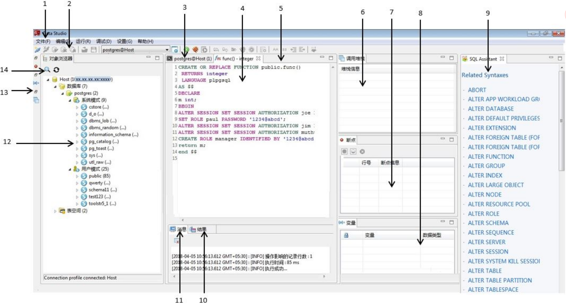
3.7 嵌入式SQL
1. 主菜单：提供使用Data Studio的基本操作；
2. 工具栏：提供常用操作入口；
3. “SQL终端”页签：在该窗口，可以执行SQL语句和函数/过程；
4. “PL/SQL Viewer”页签：显示函数/过程信息；
5. 编辑区域用于进行编辑操作；
6. “调用堆栈”窗格：显示执行栈；
7.“断点“窗格：显示断点信息；
8. “变量”窗格：显示变量及其变量值；
9. “SQL助手”页签：显示“SQL终端”和“PL/SQL”页签中输入信息的建议或参考
10. “结果”页签：显示所执行的函数/过程或SQL语句的结果；
11. “消息”页签：显示进程输出。显示标准输入、标准输出和标准错误；
12. “对象浏览器”窗格：显示数据库连接的层级树形结构和用户有权访问的相关数据库对象；除公共模式外，所有默认创建的模式均分组在“系统模式”下，用户模式分组在相应数据库的“用户模式”下；
13. “最小化窗口窗格”：用于打开“调用堆栈”和“变量”窗格。该窗格仅在“调用堆栈”、“变量”窗格中的一个或多个窗格最小化时显示。
14. 搜索工具栏：用于在“对象浏览器”窗格中搜索对象。

